Slide 1


Đọc

Slide 2
Luyện đọc

Slide 3





Sự tích hoa tỉ muội
Ngày xưa, có hai chị em Nết và Na mồ côi cha mẹ, sống trong ngôi nhà nhỏ bên sườn núi. Nết thương Na, cái gì cũng nhường em. Đêm đông, gió ù ù lùa vào nhà, Nết vòng tay ôm em:
- Em rét không?
Na ôm choàng lấy chị, cười rúc rích:
- Ấm quá!
Nết ôm em chặt hơn, thầm thì:
- Mẹ bảo, chị em mình là hai bông hoa hồng, chị là bông to, em là bông nhỏ. Chị em mình mãi bên nhau nhé!
Na gật đầu. Hai chị em cứ thế ôm nhau ngủ.
Năm ấy, nước lũ dâng cao, Nết cõng em chạy theo dân làng đến nơi an toàn. Hai bàn chân Nết rớm máu. Thấy vậy, Bụt thương lắm. Ông giơ gậy thần lên. Kì lạ thay, bàn chân Nết bỗng lành hẳn. Nơi bàn chân Nết đi qua, mọc lên những khóm hoa đỏ thắm. Hoa kết thành chùm, bông hoa lớn che chở cho nụ hoa bé nhỏ. Chúng cũng đẹp như tình chị em của Nết và Na.
Dân làng đặt tên cho loài hoa ấy là hoa tỉ muội.
(Theo Trần Mạnh Hùng)

Slide 4

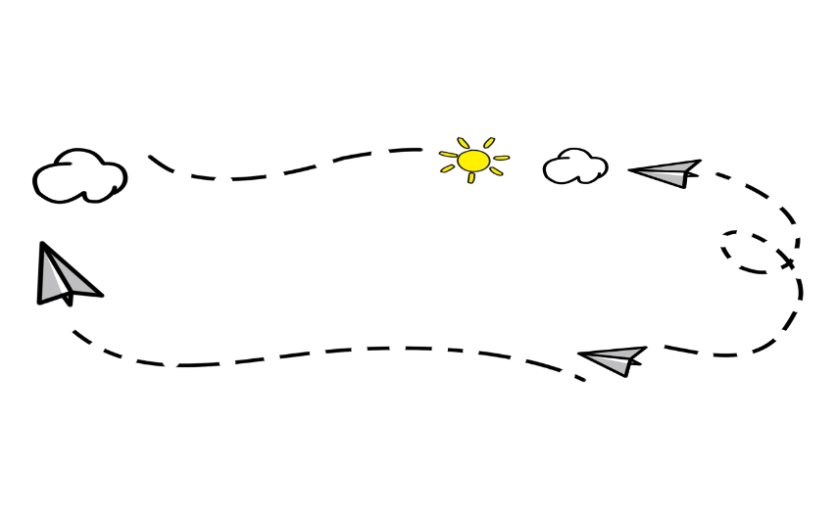


Chia đoạn
01
Từ đầu đến ôm nhau ngủ
02
Còn lại

Slide 5


Sự tích hoa tỉ muội
Ngày xưa, có hai chị em Nết và Na mồ côi cha mẹ, sống trong ngôi nhà nhỏ bên sườn núi. Nết thương Na, cái gì cũng nhường em. Đêm đông, gió ù ù lùa vào nhà, Nết vòng tay ôm em:
- Em rét không?
Na ôm choàng lấy chị, cười rúc rích:
- Ấm quá!
Nết ôm em chặt hơn, thầm thì:
- Mẹ bảo, chị em mình là hai bông hoa hồng, chị là bông to, em là bông nhỏ. Chị em mình mãi bên nhau nhé!
Na gật đầu. Hai chị em cứ thế ôm nhau ngủ.
Năm ấy, nước lũ dâng cao, Nết cõng em chạy theo dân làng đến nơi an toàn. Hai bàn chân Nết rớm máu. Thấy vậy, Bụt thương lắm. Ông giơ gậy thần lên. Kì lạ thay, bàn chân Nết bỗng lành hẳn. Nơi bàn chân Nết đi qua, mọc lên những khóm hoa đỏ thắm. Hoa kết thành chùm, bông hoa lớn che chở cho nụ hoa bé nhỏ. Chúng cũng đẹp như tình chị em của Nết và Na.
Dân làng đặt tên cho loài hoa ấy là hoa tỉ muội.
(Theo Trần Mạnh Hùng)

Slide 6
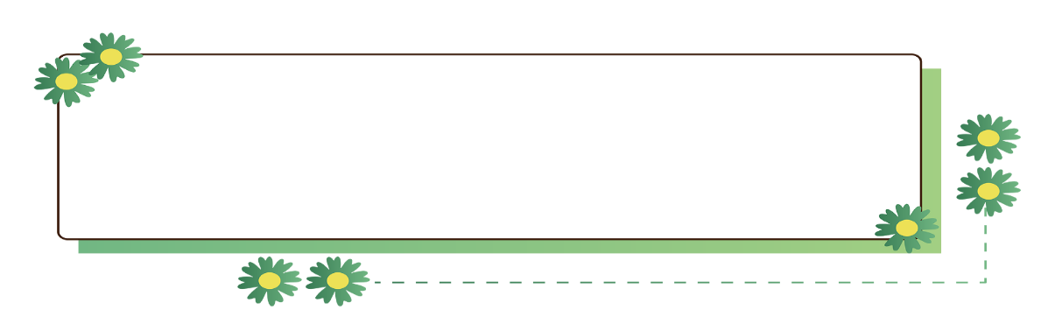
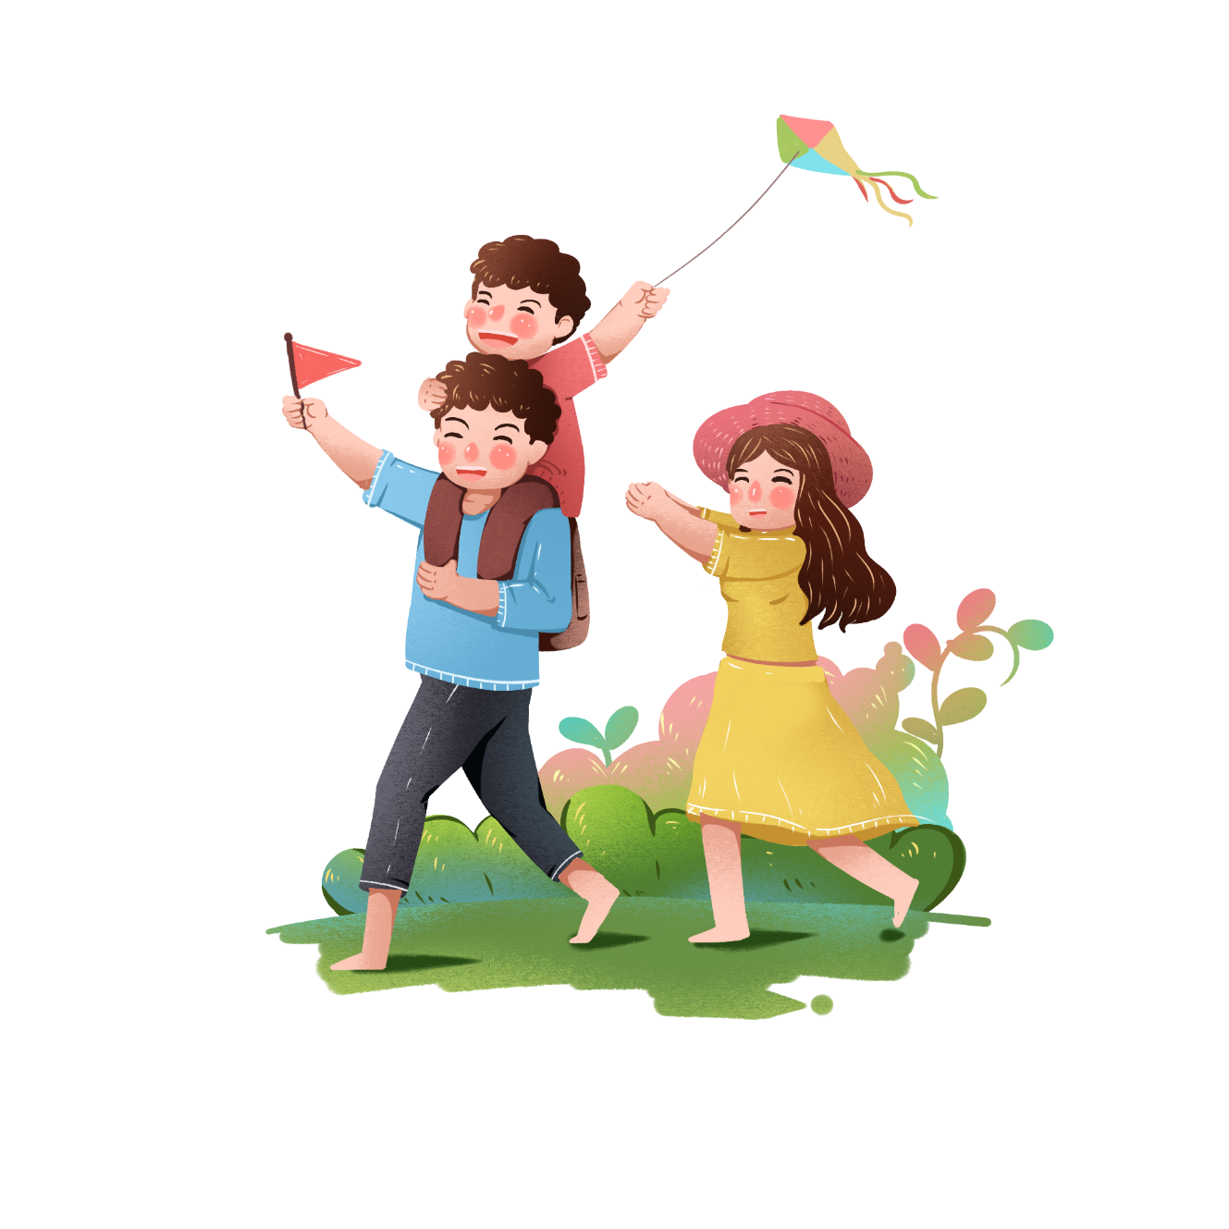
Luyện đọc từ khó
sườn núi
dân làng
ôm choàng
rúc rích
Từ nào trong bài, theo em khó phát âm?

Slide 7
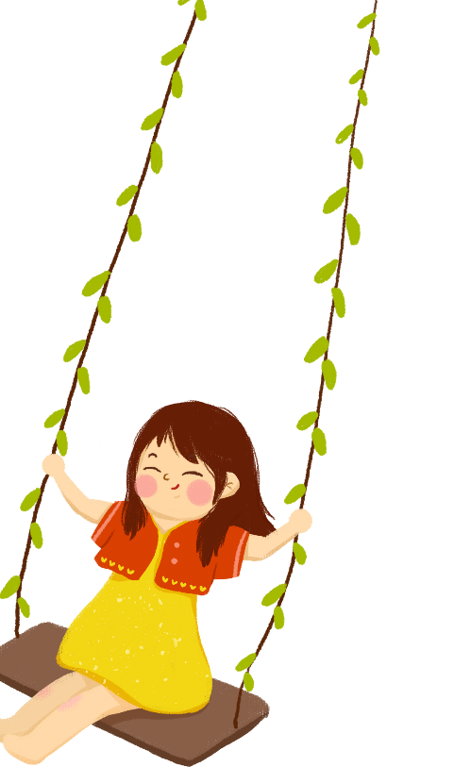
Luyện đọc câu dài
Ngày xưa,/ có hai chị em Nết và Na / mồ côi cha mẹ,/ sống trong ngôi nhà nhỏ / bên sườn núi.//

Slide 8


Hoa tỉ muội
Một loại hoa hồng, mọc thành chùm với rất nhiều nụ.
Tỉ muội
Chị em gái (tỉ: chị gái, muội: em gái)

Slide 9
Luyện đọc theo nhóm

Slide 10


Slide 11

01
Tìm những chi tiết cho thấy chị em Nết, Na sống bên nhau rất đầm ấm.
Chị Nết có gì cũng nhường cho em; đêm đông, Nết ôm em cho đỡ rét; Na ôm choàng lấy chị, cười rúc rích; Nết ôm em thật chặt, thì thầm; hai chị em ôm nhau ngủ.

Slide 12

02
Nước lũ dâng cao, chị Nết đưa Na đến nơi an toàn bằng cách nào?
Bằng cách cõng em chạy theo dân làng

Slide 13

Nói về điều kì lạ khi Nết cõng em chạy lũ.
03
Bàn chân Nết đang rớm máu, bỗng lành hẳn; nơi bàn chân Nết đi qua mọc lên những khóm hoa đỏ thắm.

Slide 14


Theo em, vì sao dân làng đặt tên cho loài hoa ấy là hoa tỉ muội?
04
Vì hoa nở đẹp như tình chị em Nết và Na.
Vì hoa có bông hoa lớn che chở nụ hoa bé nhỏ như Nết che chở cho em Na.

Slide 15



Ca ngợi tình chị em thắm thiết của Nết và Na. Tình cảm đó đã là lí do xuất hiện loài hoa tỉ muội – một loài hoa mọc thành chùm, bông hoa lớn che chở cho nụ hoa bé, như chị luôn che chở cho em.

Slide 16




Slide 17

Ngày xưa, có hai chị em Nết và Na mồ côi cha mẹ, sống trong ngôi nhà nhỏ bên sườn núi. Nết thương Na, cái gì cũng nhường em. Đêm đông, gió ù ù lùa vào nhà, Nết vòng tay ôm em:
- Em rét không?
Na ôm choàng lấy chị, cười rúc rích:
- Ấm quá!
Nết ôm em chặt hơn, thầm thì:
- Mẹ bảo, chị em mình là hai bông hoa hồng, chị là bông to, em là bông nhỏ. Chị em mình mãi bên nhau nhé!
Na gật đầu. Hai chị em cứ thế ôm nhau ngủ.

Slide 18


Slide 19
Xếp những từ ngữ dưới đây vào nhóm thích hợp:
đỏ thắm
bé nhỏ
chạy theo
cõng
đẹp
đi qua
cao
gật đầu
a. Từ ngữ chỉ hoạt động
b. Từ ngữ chỉ đặc điểm

Slide 20
Xếp những từ ngữ dưới đây vào nhóm thích hợp:
a. Từ ngữ chỉ hoạt động
b. Từ ngữ chỉ đặc điểm
chạy theo
cõng
đỏ thắm
đẹp
đi qua
gật đầu
bé nhỏ
cao

Slide 21
Đặt một câu nói về việc chị Nết đã làm cho em Na
Chị Nết luôn nhường cho em.
Chị Nết ôm em để em được ấm hơn.
Chị Nết cõng em đi tránh lũ.

Slide 22

Hẹn gặp lại nhé!

